Slide 1
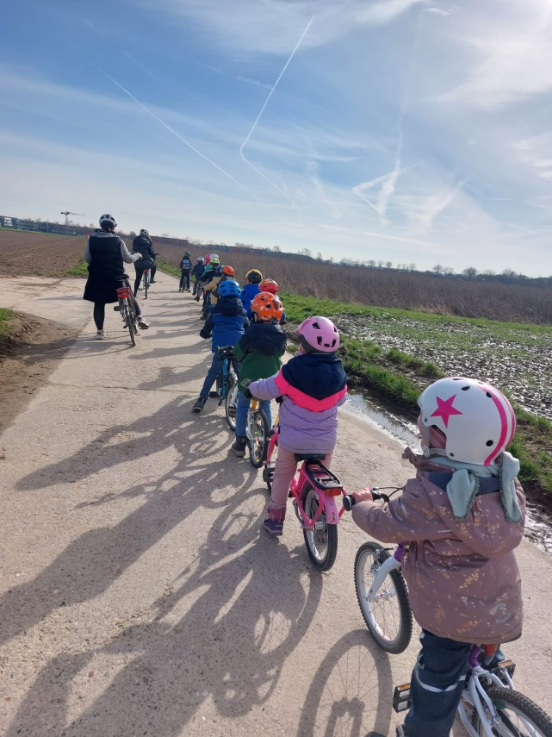
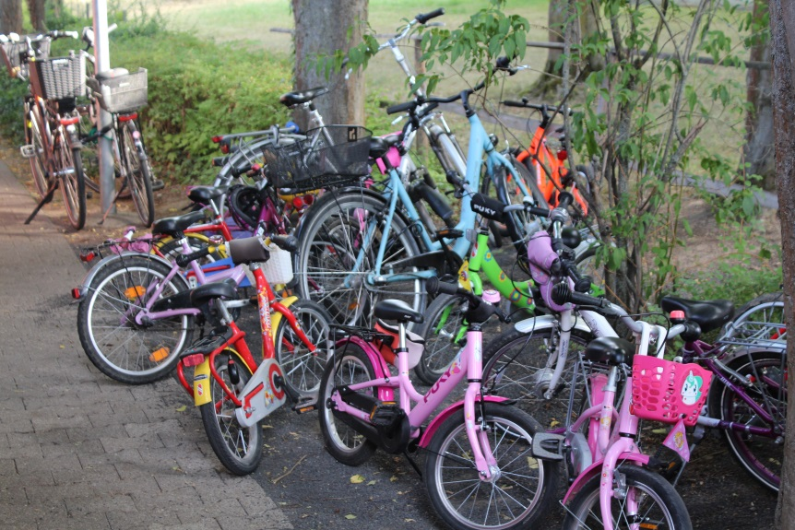
Fahrradtouren in der Kita 2023
Neues Angebot in der Kita Maria Aufnahme
Endlich geht es wieder los. Der Winter ist fast vorbei und schon zieht es die Kinder der Kita Maria Aufnahme raus in die Natur. Seit Juni 2022 gibt es ein neues Angebot für die Kita Kinder. Mit jeweils drei Erzieherinnen unternehmen die Kinder Fahrradtouren in die Umgebung. Nach Alter und Fahrkönnen werden die Touren ausgesucht und geplant. Für die sicheren Fahrer geht es nach Hochheim auf den Abenteuerspielplatz oder Rund um die Domäne.
Immer wieder kommt von unseren Kleinen die Frage, wann auch sie endlich Fahrrad fahren dürfen. Auch die Eltern gefällt die Idee einen Ausflug mit Laufrad und Stützrädern zu planen sehr gut.
Die Aufregung ist groß, vierzehn drei- und vierjährige Kinder stehen vor der Kita. Mit Fahrrad oder Laufrad in der Hand und Helm auf dem Kopf können sie es kaum abwarten. Endlich geht es los, eine Runde durch „die Erlen“. Mit Spaß sind alle dabei und radeln ordentlich hintereinander her.
Heute geht es wieder weiter weg. Nicht weniger begeistert sind die sicheren Radler und freuen sich sehr auf die Fahrt nach Nordenstadt. Der neue Spielplatz ist Ziel ihrer Tour. „Alles fertig“, „ein letztes Winken“ und „Los geht’s“. Fleißig und ausdauernd treten die Kids in die Pedale und sind schon bald auf dem Spielplatz angekommen. Mit Spaß und guter Laune wird die Pause dort genutzt. Viel zu kurz finden die Kinder, als es wieder in Richtung Kita geht. Begeistert erzählen sie dort, wie toll, cool und super es war.
Als Bewegungskindergarten ist es für Leitung und Fachkräfte wichtig immer wieder zu überlegen, welche Bewegungsangebote für die Entwicklung und Förderung der Kinder noch angeregt werden können. So entstand die Idee der Fahrradtouren. Dabei wird mit viel Spaß sowohl die Verkehrssicherheit trainiert als auch Durchhaltevermögen und Motorik gefördert.
Text: Bettina Laport Foto: Natascha Honsack

